Slide 1
Algoritmusok és Adatszerkezetek I.
Leszállópálya nyilvántartási feladat
2020. október
7. hét – 1. videó
S07E01

Slide 2
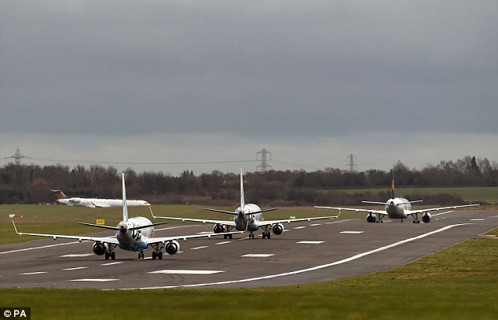
Leszállópálya nyilvántartási probléma
Repterünknek egyetlen kifutópályája van.
A landolási időket nyilvántartó rendszert fejlesztünk.
Minden repülő elküld egy t időpillanatot amikor le szeretne szállni
Ha biztonságos a leszállás, azaz ±3 percen belül nincs ütemezett leszállás akkor rögzítsük a kérést
Akik már leszálltak azokat távolítsuk el a nyilvántartásból
Feladat: https://ocw.mit.edu/courses/electrical-engineering-and-computer-science/6-006-introduction-to-algorithms-fall-2011/lecture-videos/lecture-5-binary-search-trees-bst-sort/

Slide 3
Leszállópálya nyilvántartási probléma
kérés: 43
kérés: 37
idő
most
35
37
39
43
47
KERESsük meg a legnagyobb elemet R-ben ami nem nagyobb, mint a t kérés
Ha ez 3 távolságon belül van t-től return nil egyébként keressük meg a RÁKÖVETKEZŐ elemet is
Ha a rákövetkező elem 3 távolságon belül van t-től return nil egyébként BESZÚRjuk t-t R-be
Másik use-case:
1. Ha most>MIN(R) akkor TÖRÖLjük MIN(R)-et
KERES, BESZÚR, TÖRÖL, MIN, RÁKÖVETKEZŐ legyen O(log|R|) idejű!

Slide 4
Milyen adatszerekzetet használjunk?
n=|R| T(BESZUR)=T(TORLES)
rendezetlen (láncolt) lista:
KERES O(n), BESZÚR O(1), KÖVETKEZŐ O(n), MIN O(n)
rendezett tömb (bináris keresés):
KERES O(logn), BESZÚR O(n), KÖVETKEZŐ O(1), MIN O(1)
kupac:
KERES O(n), BESZÚR O(logn), KÖVETKEZŐ O(n), , MIN O(1)

